Slide 1

DOM技术
本讲大纲：
1、DOM分层结构
2、遍历文档
3、获取文档中的指定元素
4、操作文档
支持网站：www.mrbccd.com

Slide 2
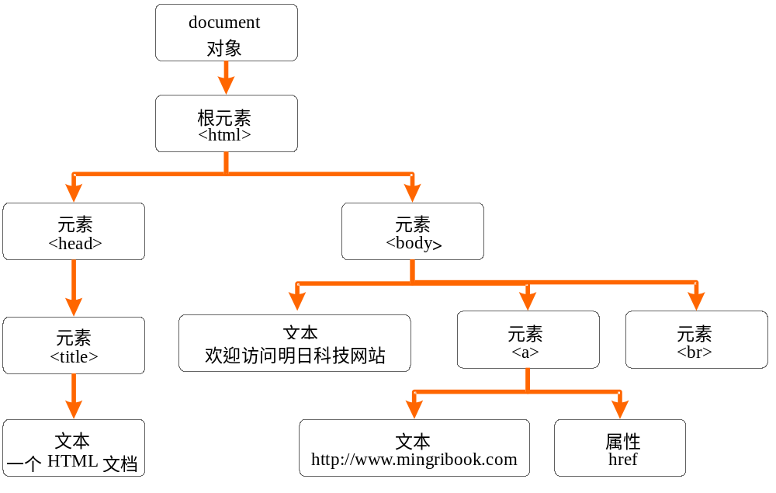
DOM分层结构

Slide 3
遍历文档
在DOM中，HTML文档各个节点被视为各种类型的Node对象，并且将HTML文档表示为Node对象的树。对于任何一个树形结构来说，最常做的就是遍历树。在DOM中，可以通过Node对象的parentNode、firstChild、nextChild、lastChild、previousSibling等属性来遍历文档树。

Slide 4
获取文档中的指定元素
获取文档中的指定元素，主要有以下两种方式：
1．通过元素的ID属性获取元素。
2．通过元素的name属性获取元素。

Slide 5
操作文档
方 法 | 描 述
insertBefore(newChild,refChild) | 在现有节点refChild之前插入节点newChild
replaceChild(newChild,oldChild) | 将子节点列表中的子节点oldChild换成newChild，并返回oldChild节点
removeChild(oldChild) | 将子节点列表中的子节点oldChild删除，并返回oldChild节点
appendChild(newChild) | 将节点newChild添加到该节点的子节点列表末尾。如果newChild已经在树中，则先将其删除
hasChildNodes() | 返回一个布尔值，表示节点是否有子节点
cloneNode(deep) | 返回这个节点的副本（包括属性）。如果deep的值为true，则复制所有包含的节点；否则只复制这个节点

Slide 6
Thank you
还有什么疑问可以到www.mrbccd.com提出
也可以以发送邮件到 mingrisoft@mingrisoft.com

